Slide 1
인지기능 콘텐츠
통합 관리 프로그램
소프트웨어전공 2015156042 조하연
소프트웨어전공 2013156025 신민규
소프트웨어전공 2013156030 이기문
컴퓨터공학전공 2013154004 구세진

Slide 2
INDEX
00 지적 사항
01 개요
02 관련 연구 및 사례
03 시스템 수행 시나리오
04 시스템 구성도
05 개발 환경 및 방향
06 업무분담
07 졸업 연구 수행 일정
08 필요 기술 및 참고 문헌
09 Github

Slide 3
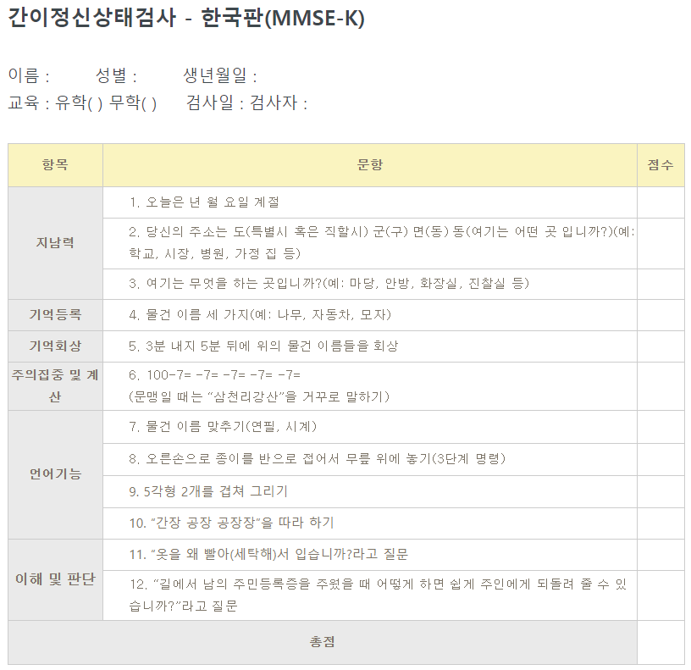
00
지적사항
구현 범위 구체화 및 축소
치매 선별 검사 (간이정신상태 검사) 평가 항목
지남력
기억 등록
기억 회상
주의 집중 및 계산 능력
시공간 구성 능력
언어 능력

Slide 4
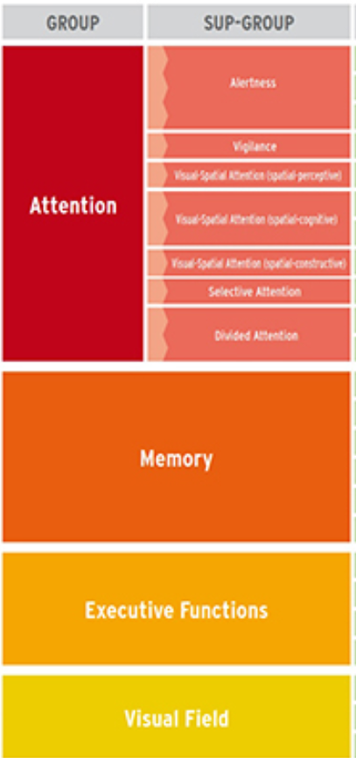
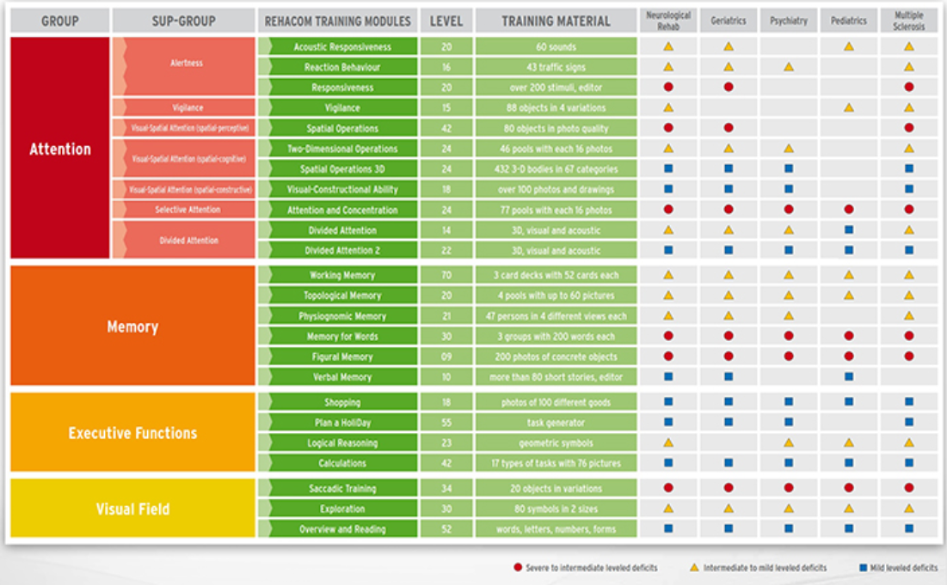
00
지적사항
구현 범위 구체화 및 축소
전산화 인지 재활 프로그램 <Rehacom>
주의력 (Attention)
기억력 (Memory)
집행 기능(Executive Functions)
시야 (Visual Field)

Slide 5
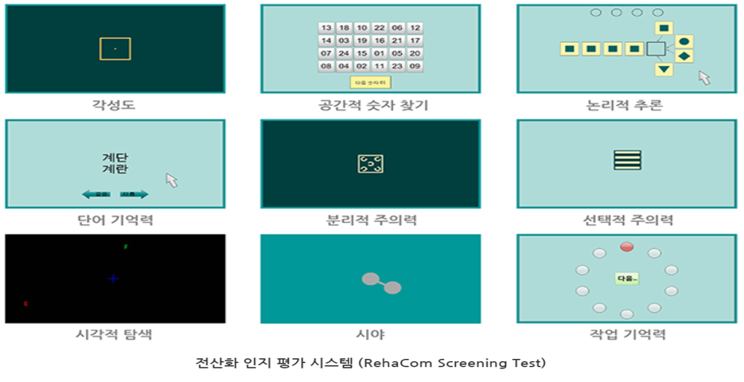
00
지적사항
구현 범위 구체화 및 축소
전산화 인지 재활 프로그램 <RehaCom>
각성도
단어 기억력
시각적 탐색
공간적 숫자 찾기
분리적 주의력
시야
논리적 추론
선택적 주의력
작업 기억력

Slide 6
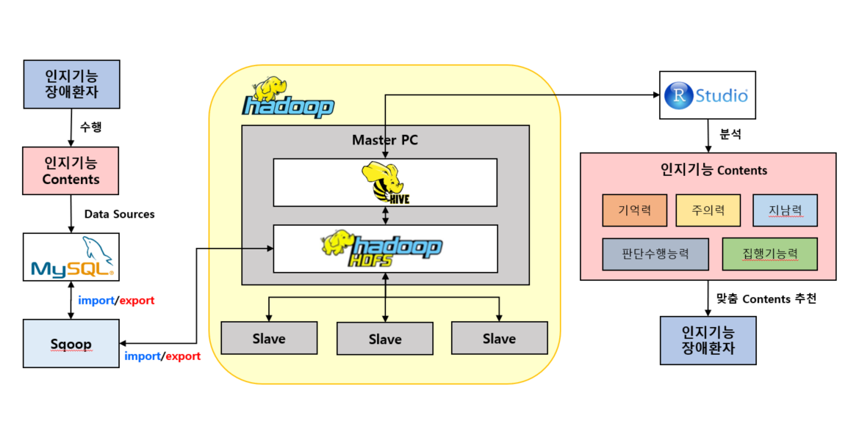
00
지적사항
Big Data를 활용한 맞춤형 재활훈련 방법에 대한 알고리즘 및 방법을 구체적으로 제시

Slide 7
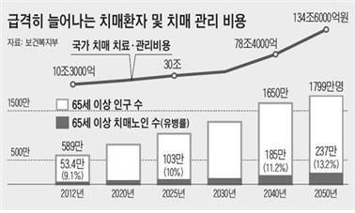
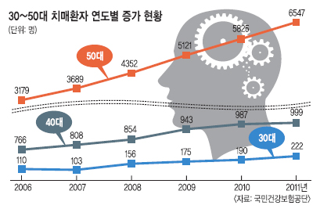
01
졸업 연구 개요
연구 개발 배경
<보건복지부, 2012>
<국민건강보험공단, 2011>
치매환자의 증가
초로기 치매 환자의 증가
인지재활 치료에 대한 시간적, 공간적 접근성이 떨어짐
치매환자의 증가
우리나라 치매 환자의 수는 전세계에서 가장 빠른 증가추세를 보이고 있으며, 2025년 103만명(노인 인구의 10%)에 달할 것으로 예상되나 이에 반해 효율적인 관리, 예방, 치료 시스템이 갖춰져 있지 않음.
국가적으로 치매 치료, 관리비용의 증가로 2025년은 2012년의 약 3배에 해당하는 30조에 달할 것으로 예상됨.
인지재활 치료에 대한 시간적, 공간적 접근성이 떨어짐
인지재활치료는 많은 시간 지속적으로 치료 받는 것이 중요한데, 현재 병원에서 이루어지는 치료는 단기간 짧은 시간만을 시행하고 있음.
인지기능이 떨어지는 사람이 병원에서 치료 받으려면 보호자가 동반되어야 하기 때문에 현재 병원에서만 진행되고 있는 전산화 인지치료는 접근성이 떨어짐.

Slide 8
01
졸업 연구 개요
연구 개발 목표
인지기능 향상을 위한 재활 콘텐츠 구상 및 구현하고 이를 통합한 관리프로그램
개발을 목표로 한 후 나아가 빅데이터를 활용한 맞춤형 콘텐츠 추천기능의 구현
연구 개발 효과
통합된 인지기능 콘텐츠 통합 관리 프로그램 개발로 다양한 콘텐츠를 구조화 하여
직관적인 UI 제공하여 치매 환자가 혼자 쉽게 훈련 가능
빅데이터를 활용하여 환자에게 가장 효율적인 인지기능 콘텐츠 추천으로 인지기능
향상에 높은 효과 기대 가능

Slide 9

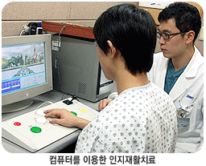
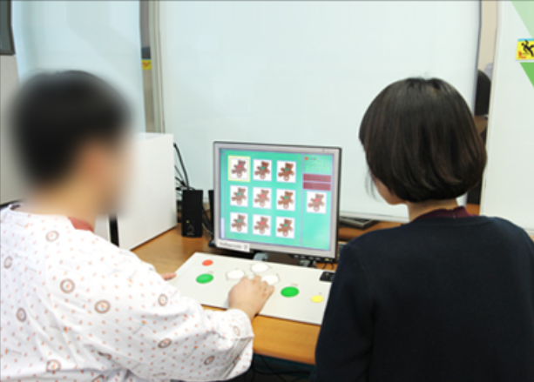
02
관련 연구 및 사례
Wii
인지재활 콘텐츠
인지재활 콘텐츠
닌텐도 Wii이라는 디바이스와 게임 CD를 별도로 구매해야 한다는 금액적 부담이 큼
현재 재활 콘텐츠일 경우 환자들이 치료받는 느낌이 더 강하며, 지루함을 느끼는 등 불평
간단한 콘텐츠를 이용하더라도 주변에 의사, 보호자와 함께 해야 한다는 불편함 존재

Slide 10
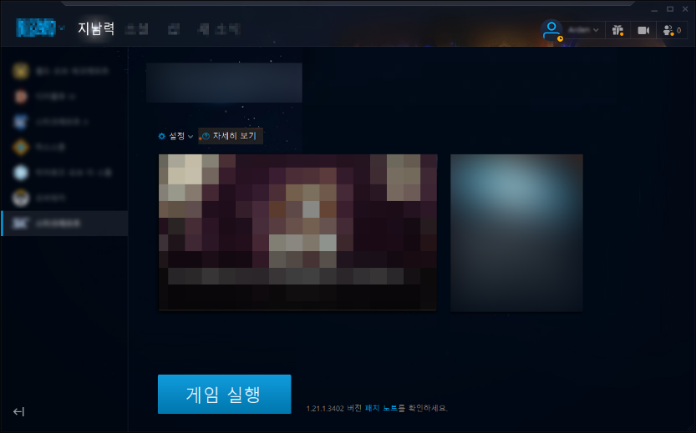
03
시스템 수행 시나리오
1) 통합 제어 프로그램 시작 시, 사용을 위해서 로그인 필요
1-1) 계정이 없는 경우 , 회원가입을 눌러 새로운 계정 생성
2) 로그인시 화면 상단의 버튼으로 인지기능 콘텐츠의 유형 선택
2-1) 선택된 유형의 버튼은 빛이 나면서 좌측 화면 측에 유형에
해당하는 콘텐츠 목록을 표시
3) 콘텐츠 목록에서 콘텐츠 선택 시, 해당 콘텐츠에 해당하는 설정,
패치 내역, 실행 시 이미지, 실행 버튼이 화면 상에 출력
4) 실행버튼을 누르면 연결된 콘텐츠가 실행됨
5) 통합 관리 프로그램은 수행된 콘텐츠로부터 생성된 보관하였다가 서버로 데이터를 전송
사용자는 빅데이터를 기반으로 맞춤형 서비스를 제공 받음

Slide 11
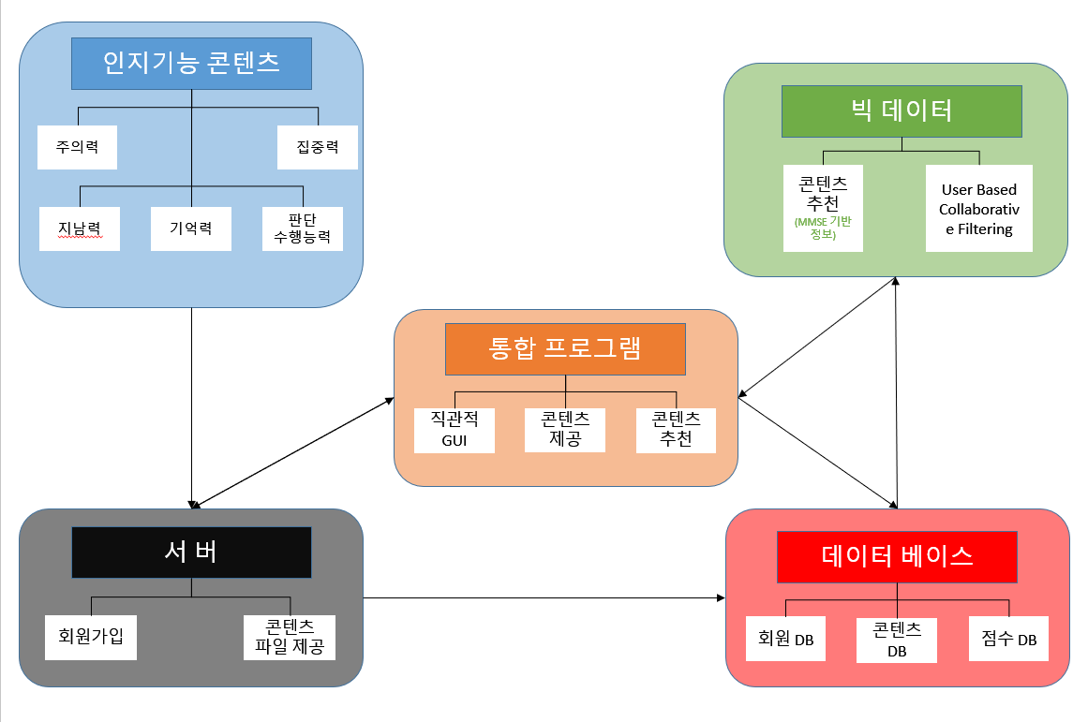
04
시스템구성도

Slide 12
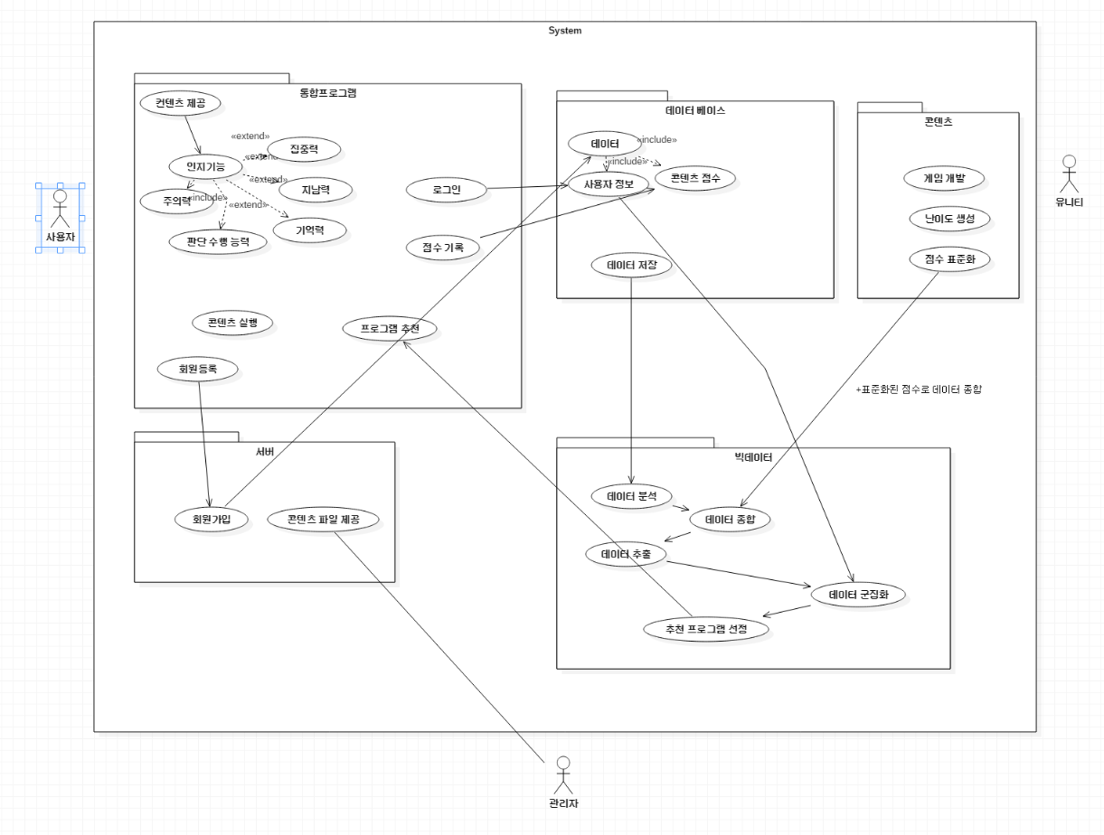
04
시스템구성도

Slide 13






05
개발 환경 및 방향
.NET Framework
Unity
MSSQL
Python
Hadoop
HIVE

Slide 14
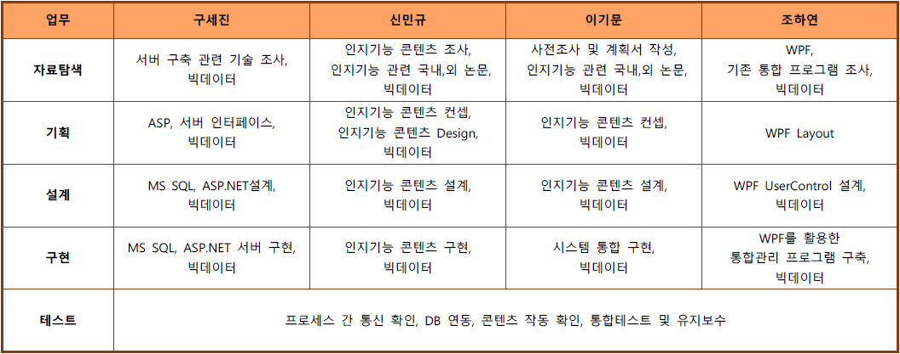
06
업무 분담

Slide 15
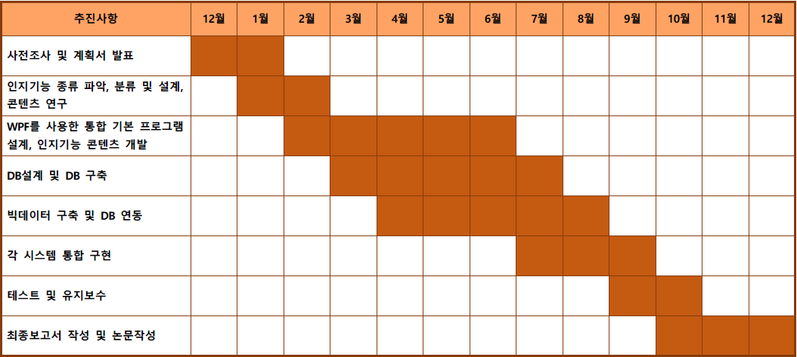
07
졸업 연구 수행 일정

Slide 16
08
필요기술 및 참고문헌
졸업연구 수행시에 필요로 하는 기술과 참고한 참고문헌 기술
Hadoop – http://Hadoop.apache.org
보건 복지부 – http://www.mohw.go.kr
국민건강보험공단 - http://www.nhis.or.kr
한국형 치매 평가검사_대한노인정신의학회 편 (학지사)

Slide 17
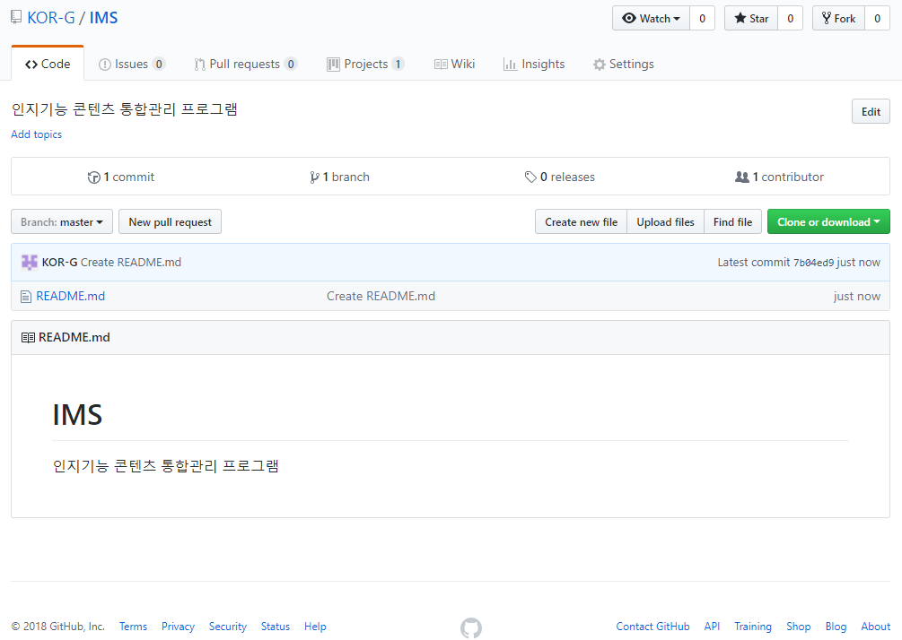
09
GitHub
https://github.com/KOR-G/IMS

Slide 18
Thank You

